Slide 1
Giám sát an toàn mạng máy tính
Các thành viên trong nhóm 4:
1. VÕ LÊ HUY​
2. LƯƠNG CÔNG TIẾN​
3. NGUYỄN KIM CƯƠNG​
4. ĐÀM CHÍ NGUYÊN​
5. TRẦN VĂN THÀNH​
6. TRẦN MẠNH QUỐC​
7. NGUYỄN PHÚ NGUYÊN PHÚC​
8. NGUYỄN TRUNG HIẾU​

Slide 2
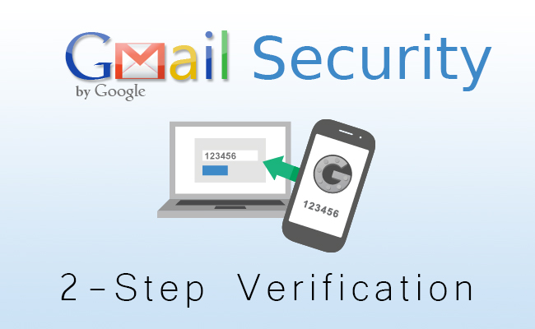
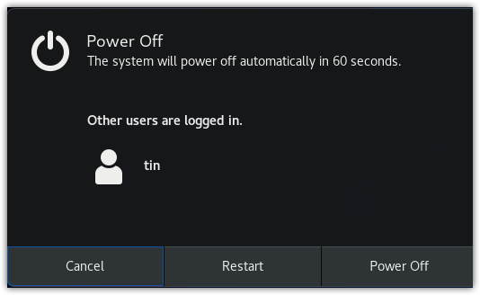
Gửi mail tình hình host được giám sát
Môi trường thử nghiệm tính năng:
Tài khoản gmail xác thực 2 lớp
Khởi động máy agent linux

Slide 3
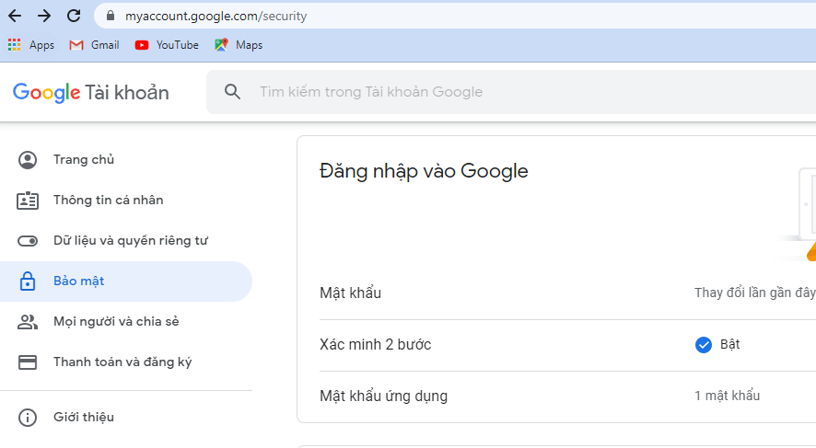
Gửi mail tình hình host được giám sát
Tạo mật khẩu ứng dụng với trường hợp gmail có xác thực 2 lớp

Slide 4
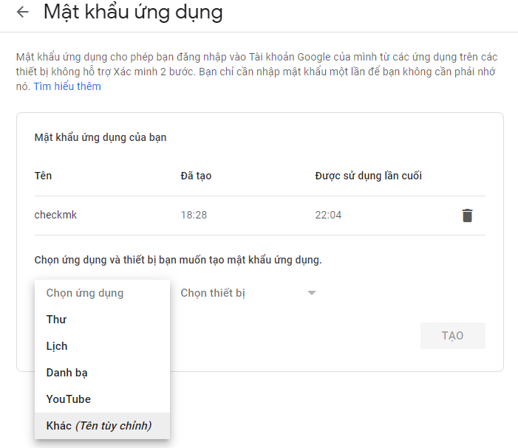
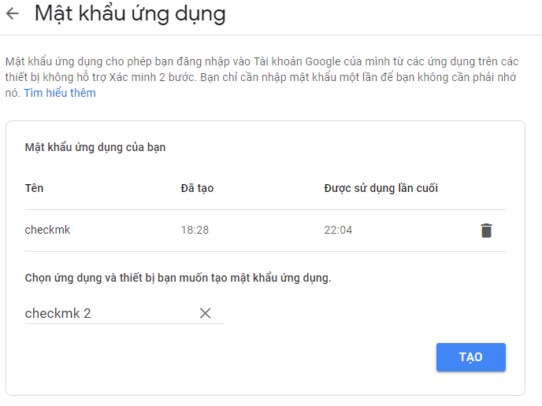
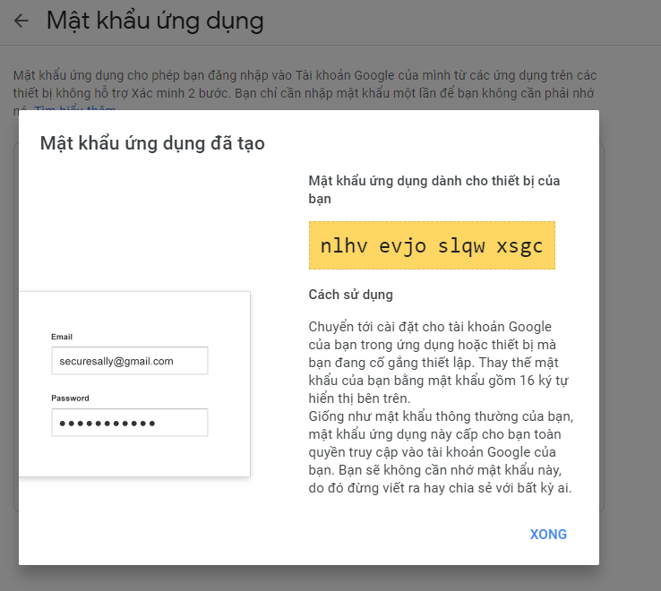
Gửi mail tình hình host được giám sát
Tạo mật khẩu ứng dụng với trường hợp gmail có xác thực 2 lớp

Slide 5
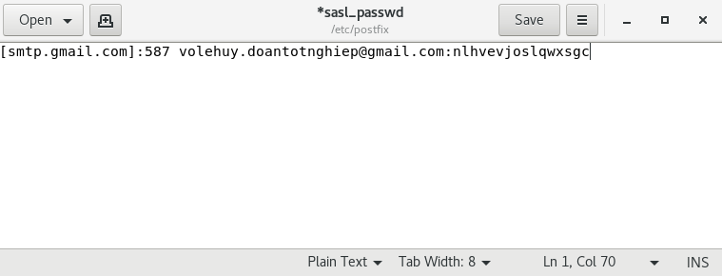
Gửi mail tình hình host được giám sát
Cấu hình mật khẩu trên checkmk

Slide 6
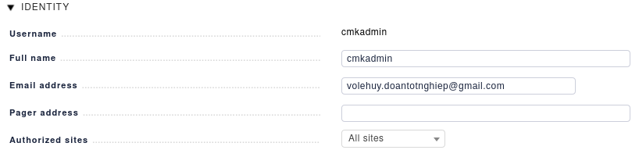
Gửi mail tình hình host được giám sát
Cấu hình user checkmk

Slide 7
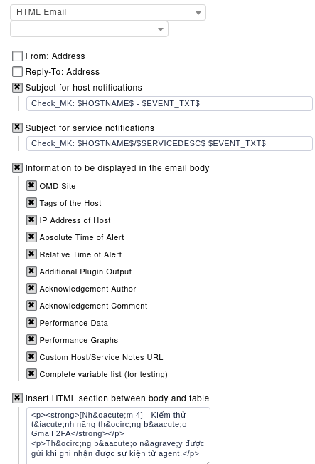
Gửi mail tình hình host được giám sát
Chọn cách thức thông báo
Tùy biến nội dung thông báo

Slide 8
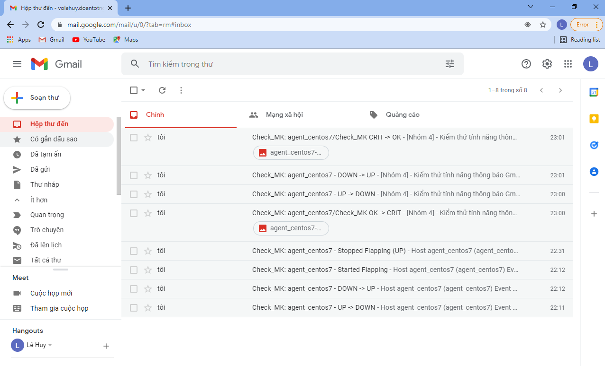
Gửi mail tình hình host được giám sát
Kết quả mail nhận được sau khi khởi động lại máy agent linux

Slide 9
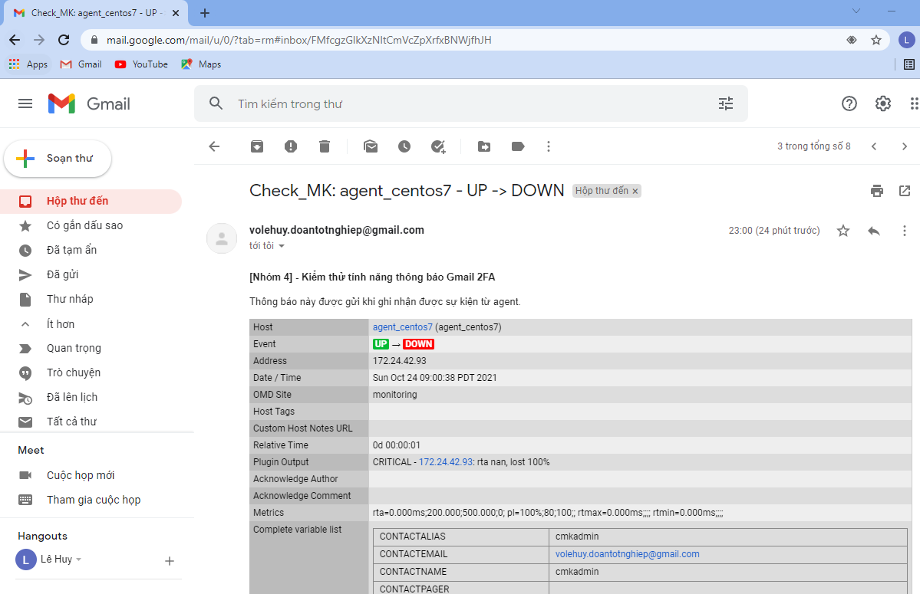
Gửi mail tình hình host được giám sát
Kết quả mail nhận được sau khi khởi động lại máy agent linux
Thông báo được tùy biến trước đó

